Slide 1
Student w mieście

Slide 2
Nasz zespół
Michał Kubicki
Sławomir Budziński
Wiktor Kowalski

Slide 3
Problem główny
Nowi studenci (zarówno lokalni, jak i zagraniczni) mają trudności z szybkim i bezpiecznym rozpoczęciem życia studenckiego w nowym mieście – w szczególności z odnalezieniem wiarygodnych informacji, mieszkań, załatwieniem formalności oraz nawiązaniem pierwszych relacji społecznych.

Slide 4
Objawy problemu
- Chaos informacyjny (różne źródła, niespójne dane)
- Brak zaufania do ofert mieszkań lub usług
- Samotność, brak sieci kontaktów
- Bariery językowe i kulturowe
- Stres związany z formalnościami i logistyką (transport, bank, SIM, dokumenty)

Slide 5
Potrzeba użytkowników
Uproszczony, zaufany, wielojęzyczny przewodnik „na start” – aplikacja wspierająca studenta w pierwszych tygodniach w mieście: krok po kroku, z wiarygodnymi ofertami i wsparciem społeczności. Dodatkowo aplikacja będzie wspierać studenta również później, przez cały okres studiów, dostarczając przydatne informacje, oferty i społecznościowe wsparcie na różnych etapach życia akademickiego.

Slide 6
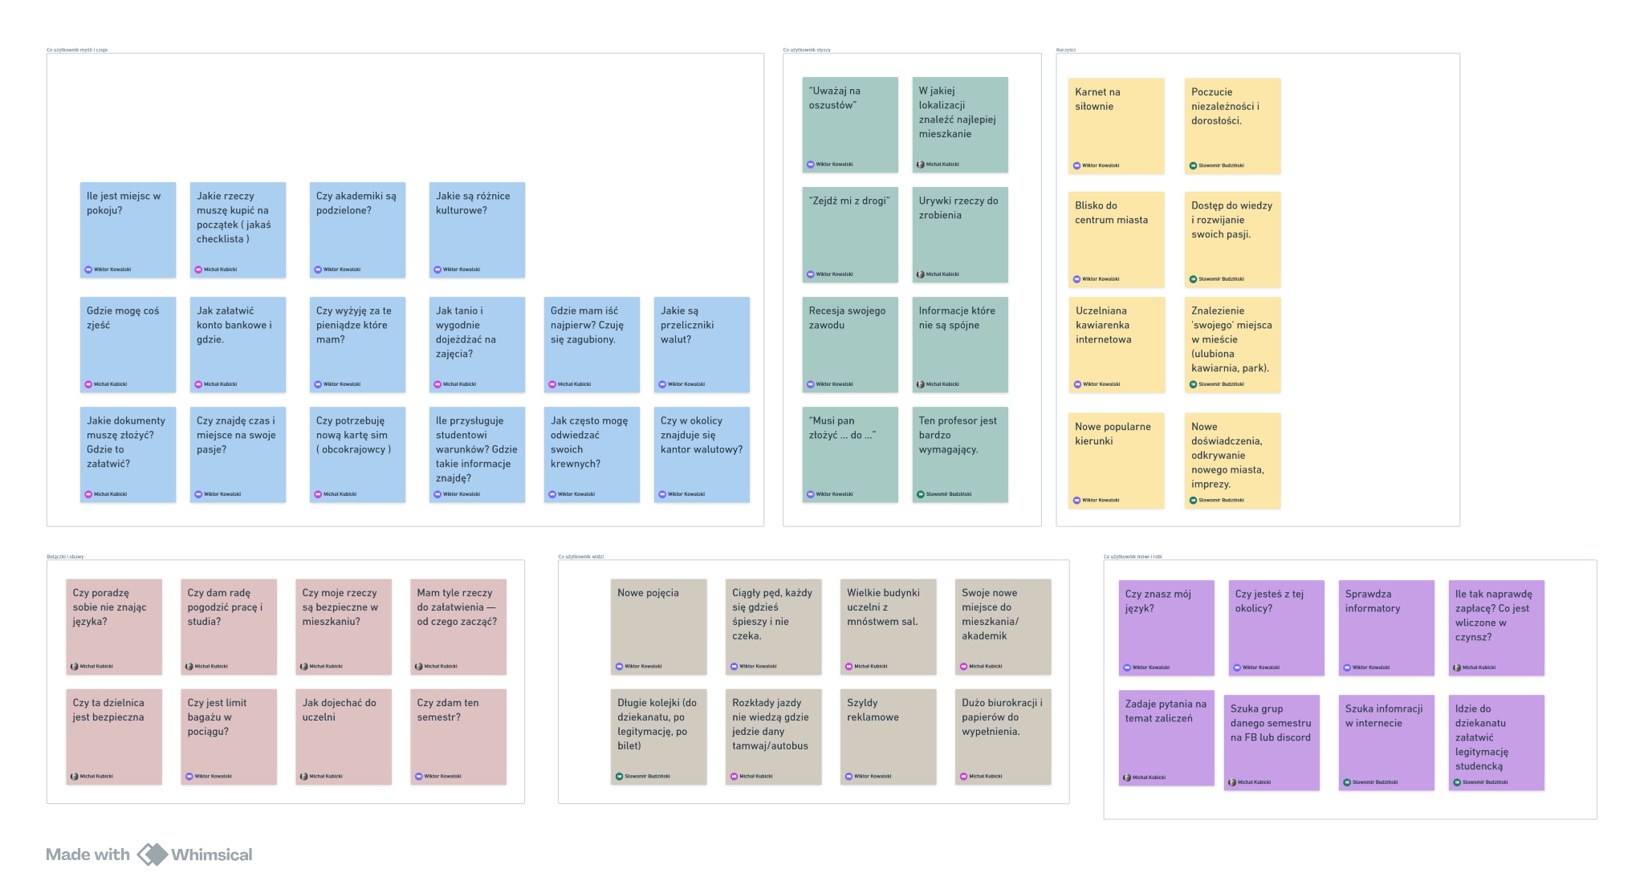
Empatyzacja

Slide 7
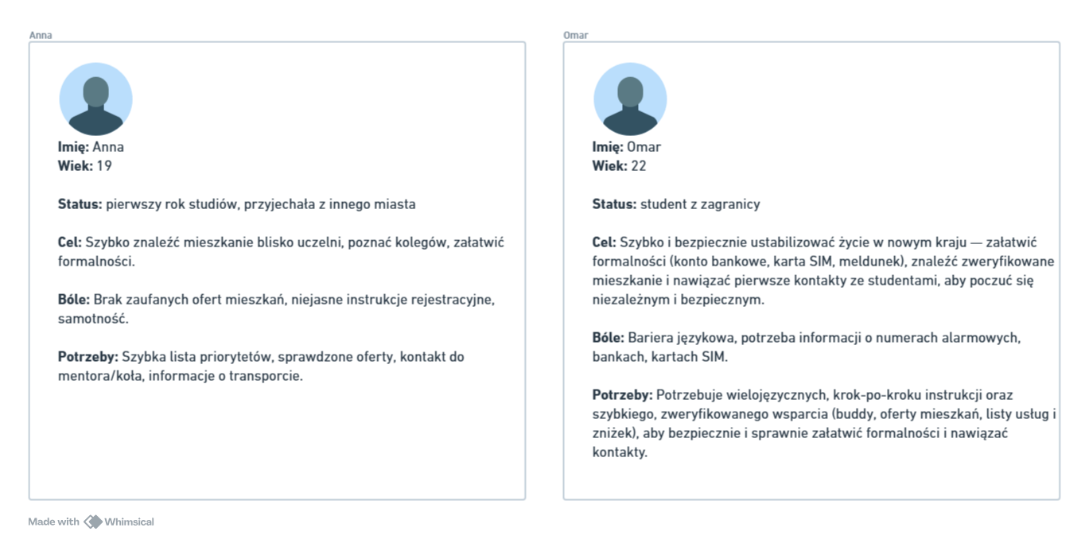
Definicja userów

Slide 8
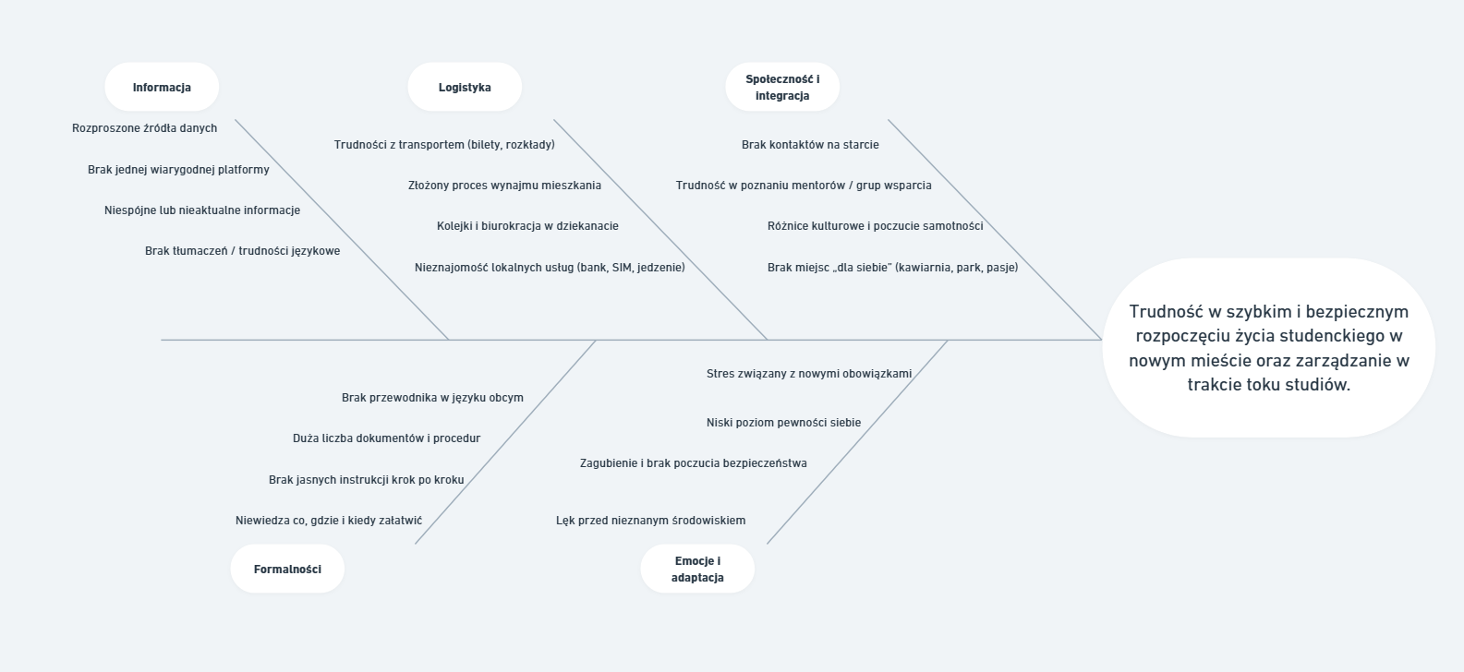
Fishbone diagram

Slide 9
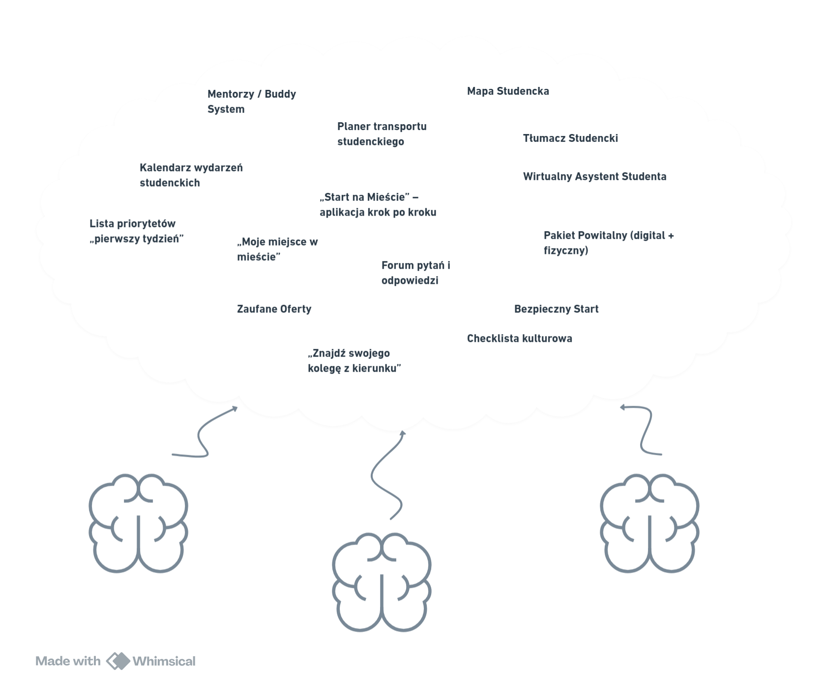
Generowanie Pomysłów

Slide 10
Prototypowanie

Slide 11
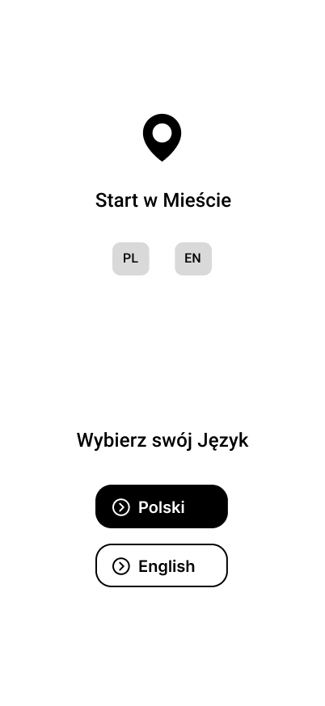
Ekran 1: Ekran powitalny / onboarding
- Logo uczelni lub miasta
- Wybór języka (PL / EN / inne)
- Krótkie pytanie: „Czy jesteś studentem z Polski czy z zagranicy?”

Slide 12
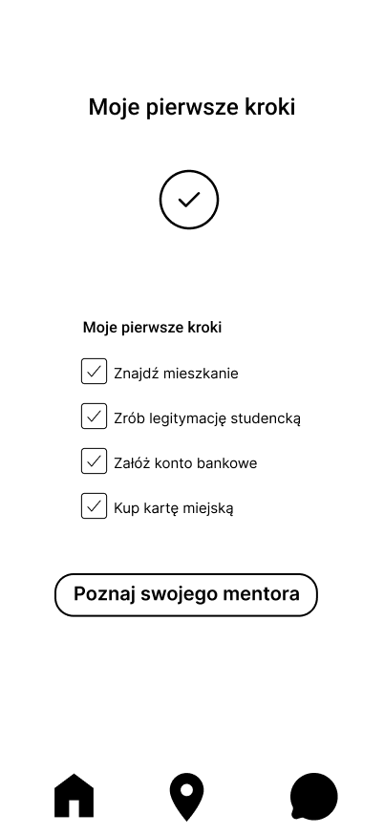
Ekran 2: Moje pierwsze kroki
Checklista z najważniejszymi zadaniami (dynamiczna):
- Znajdź mieszkanie
- Zrób legitymację studencką
- Załóż konto bankowe
- Kup kartę miejską
- Poznaj swojego mentora

Slide 13
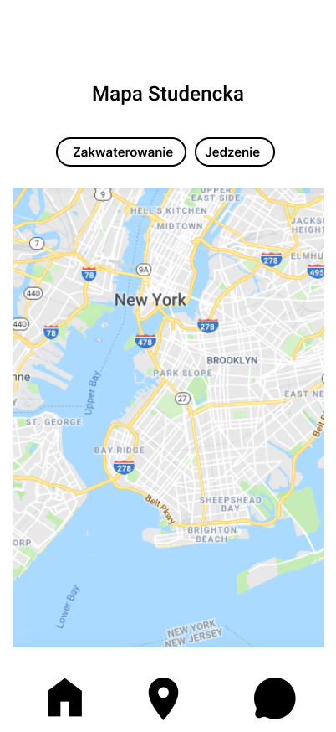
Ekran 3: Mapa Studencka
Interaktywna mapa z kategoriami:
- Zakwaterowanie
- Jedzenie
- Transport
- Miejsca spotkań
- Punkty pomocy uczelnianej

Slide 14
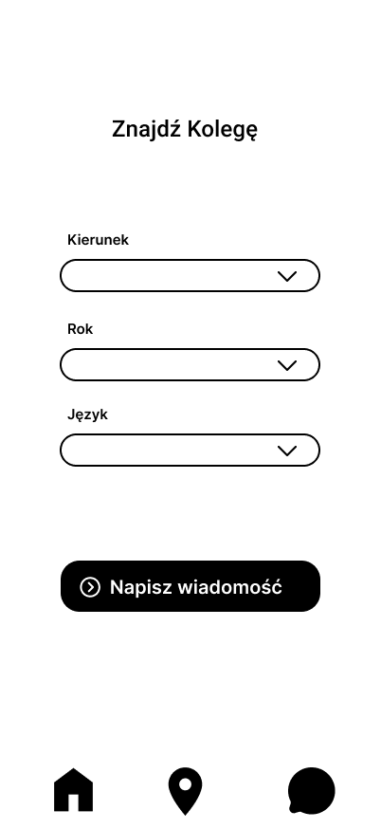
Ekran 4: Znajdź kolegę / mentora
- Prosty formularz: wybierz kierunek, rok, język
- Sugestie: „Poznaj Kasię z pierwszego roku informatyki”
- Czat lub wiadomość powitalna („Hej! Szukasz współlokatora?”)

Slide 15
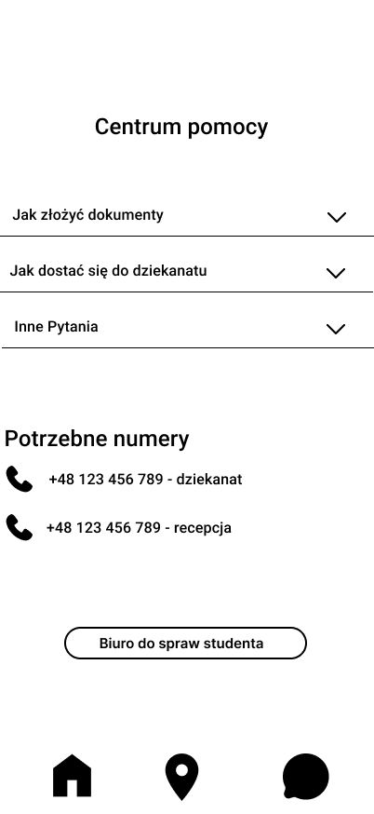
Ekran 5: Centrum pomocy
- Sekcja FAQ: „Jak złożyć dokumenty?”, „Jak dostać się do dziekanatu?”
- Linki do oficjalnych stron uczelni
- Numery alarmowe i kontakt do uczelnianego biura ds. studentów zagranicznych.

Slide 16
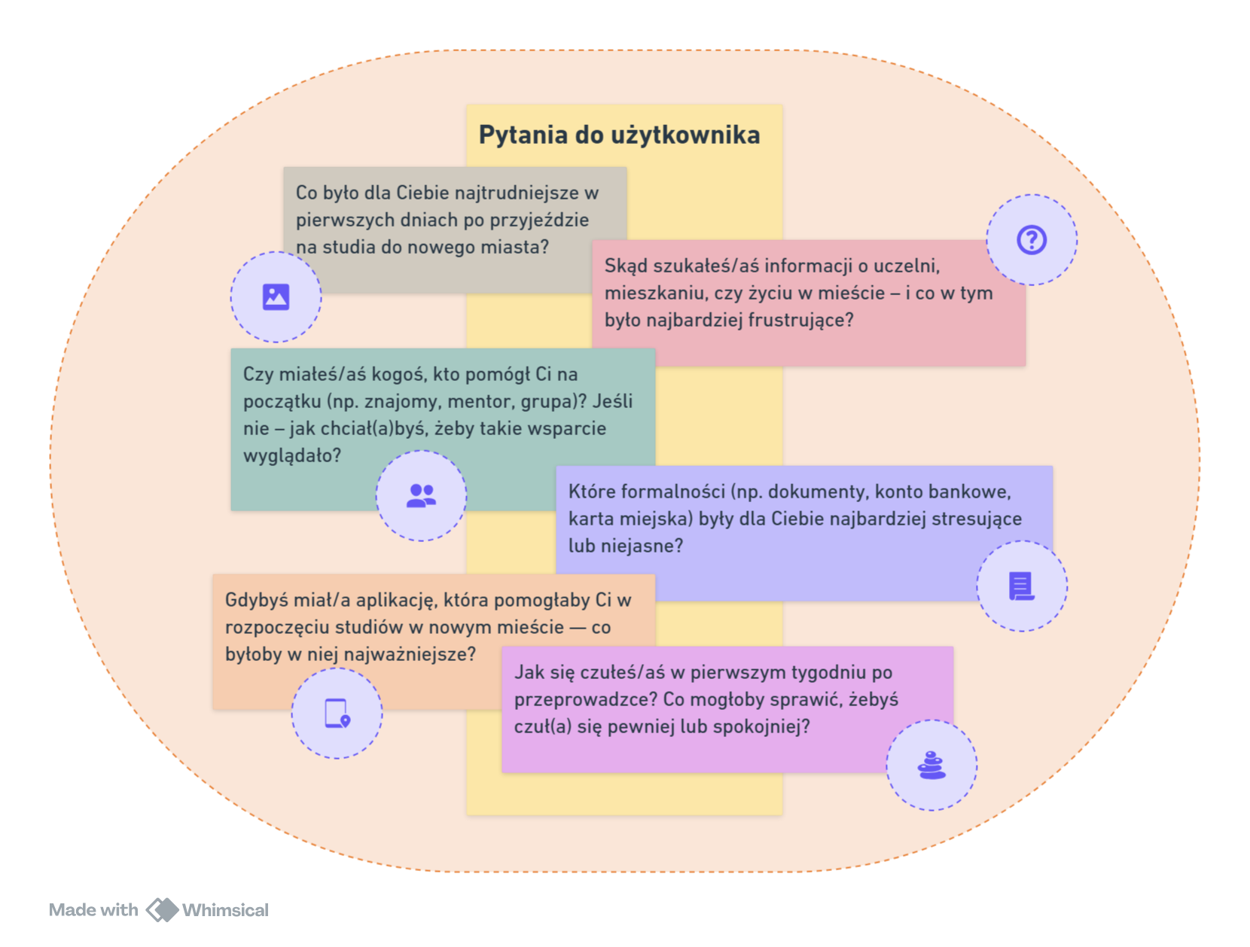
Pytania do użytkownika

